Slide 1
第6讲
亚博科技 Arduino视频教程
OLED12864驱动显示实验

Slide 2
亚博科技 Arduino视频教程
一、OLED 简介
OLED，即有机发光二极管（ Organic Light Emitting Diode）。 OLED 由于同时具备自发光，不需背光源、对比度高、厚度薄、视角广、反应速度快、可用于挠曲性面板、使用温度范围广、构造及
制程较简单等优异之特性，被认为是下一代的平面显示器新兴应用技术。LCD 都需要背光，而 OLED 不需要，因为它是自发光的。这样同样的显示OLED 效果要来得好一些。以目前的技术，OLED 的尺寸还难以大型化，但是分辨率确可以做到很高。
该屏有以下特点：
① 0.96 寸OLED 有黄蓝，白，蓝三种颜色可选； 其中黄蓝是屏上1/4 部分为黄光，下3/4 为蓝；而且是固定区域显示固定颜色，颜色和显示区域均不能修改；白光则为纯白，也就是黑底白字；

Slide 3
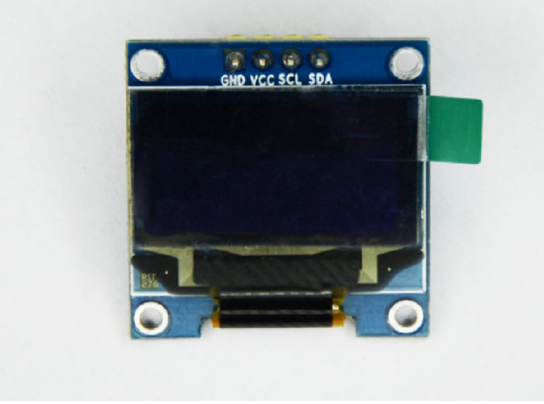
亚博科技 Arduino视频教程
②分辨率为128*64
③多种接口方式；OLED 裸屏总共种接口包括：6800、8080 两种并行接口方式、3 线或 4 线的串行SPI 接口方式、 IIC 接口方式（只需要 2 根线就可以控制 OLED 了！），这五种接口是通过屏上的BS0~BS2 来配置的。
1 0.96 寸OLED 裸屏外观：

Slide 4
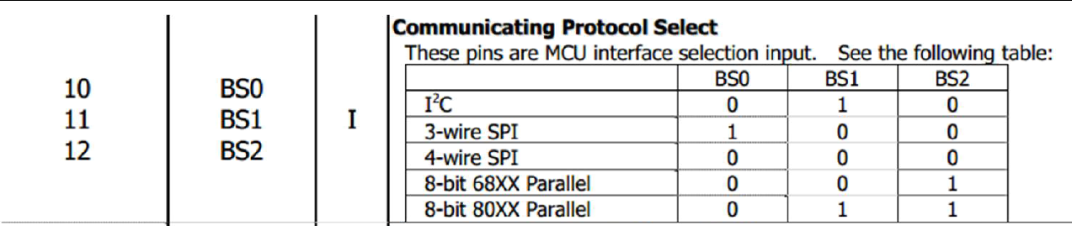
二、七针SPI OLED 模块使用方法
七针SPI/IIC OLED 模块共有七个管脚，1～7 分别为 GDN、VCC、D0、D1、RES、DC、CS。此模块支持四线SPI、三线SPI、IIC 接口，在这里我们要讲的是四线spi接口使用方法。
从这里大家可以看出来；模块的通信接口是通过BS0,BS1,BS2 三个管脚来配置的。

Slide 5
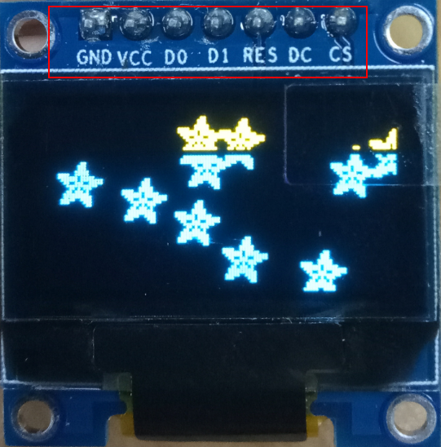
三、SPI 接口模式：
1. GND 电源地
2. VCC 电源正（3～5.5V）
3. D0 OLED 的D0 脚，在SPI 和IIC 通信中为时钟管脚
4. D1 OLED 的D1 脚，在SPI 和IIC 通信中为数据管脚
5. RES OLED 的RES#脚，用来复位（低电平复位）
6. DC OLED 的D/C#E 脚，数据和命令控制管脚
7. CS OLED 的CS#脚，也就是片选管脚

Slide 6
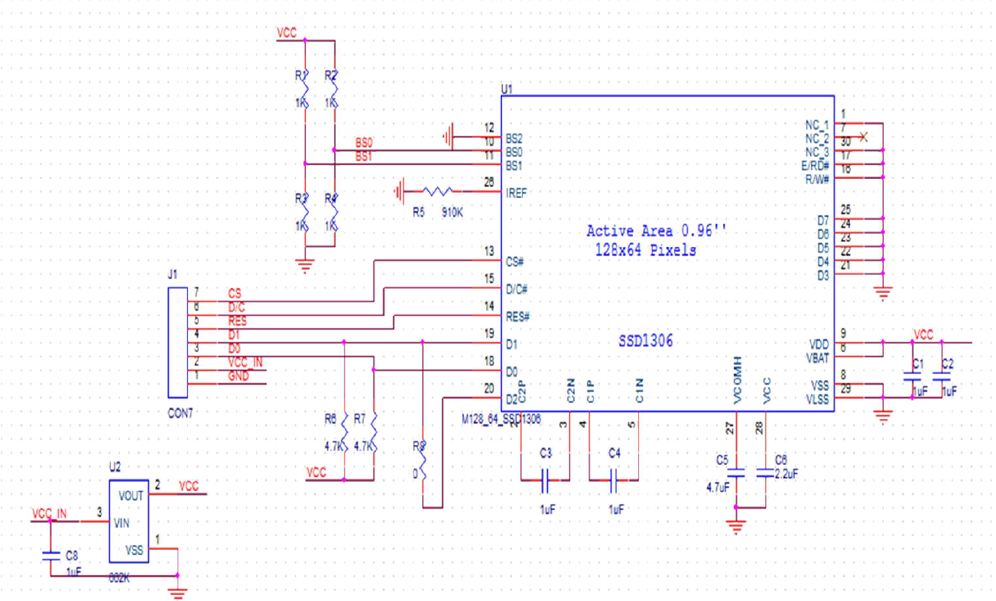
四、0.96 寸OLED 原理图

Slide 7
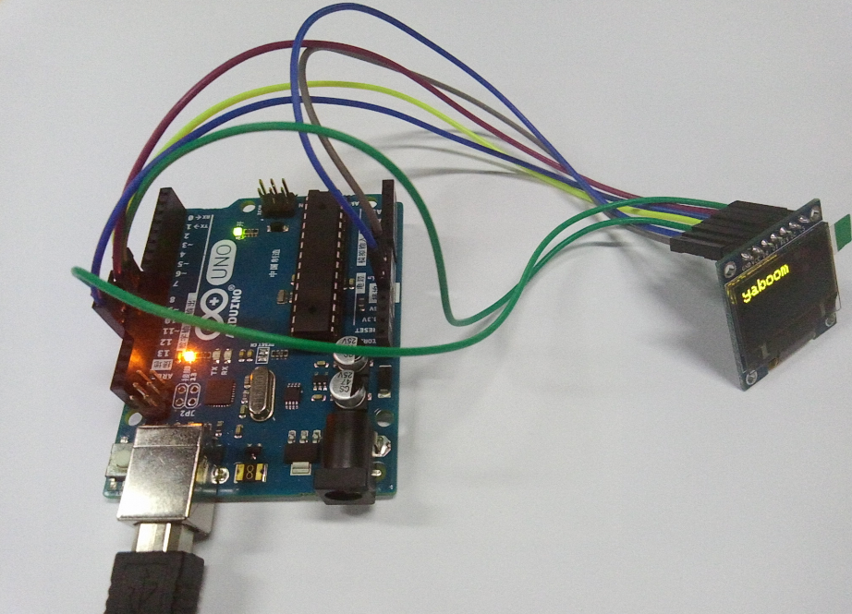
亚博科技 Arduino视频教程
五、接线方式：
GND---GND
VCC---3.3V 或5V
SCL---10引脚
SDA---9引脚
RES---13引脚
DC ---11引脚
CS ---12 引脚

Slide 8
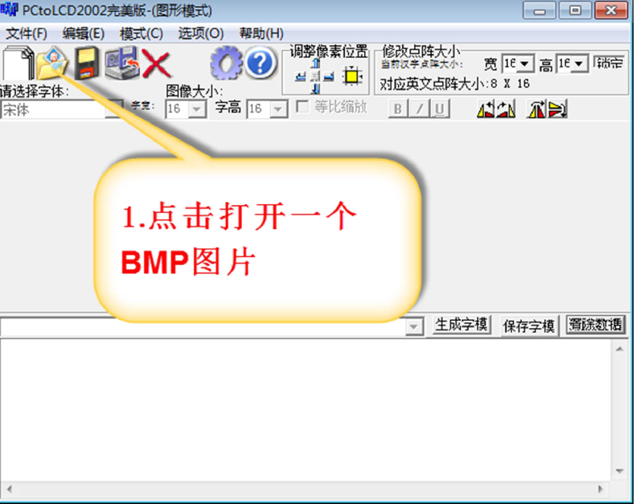
六、关于取模说明
取模主要有三种一是图片、字符、汉字三种，取的原理是一样的
6.1 图片取模
6.1.1>打开PCtoLCD2002.exe 软件

Slide 9
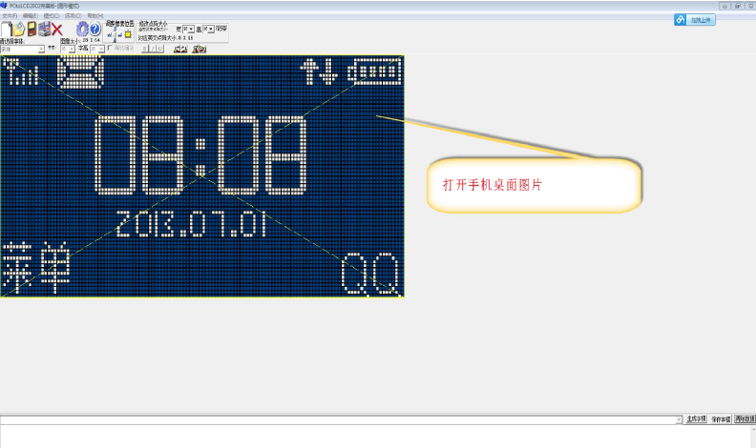
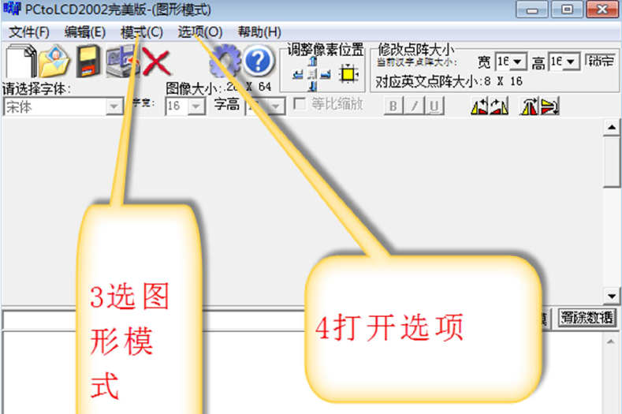
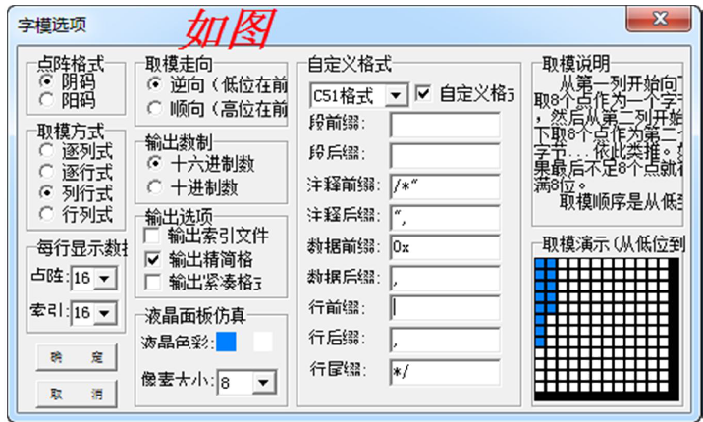
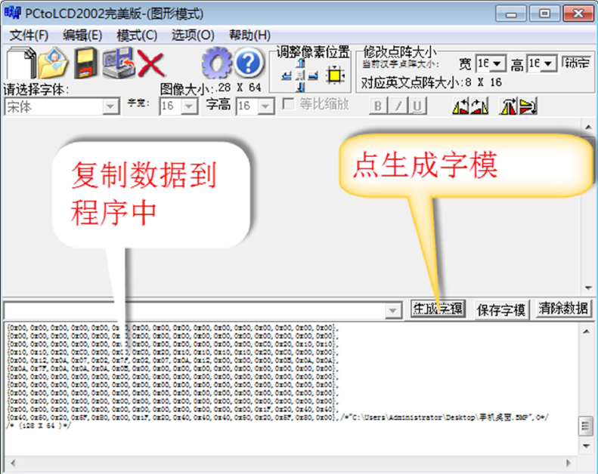
6.1.2.打开手机桌面图片
6.1.3.模式设置
6.1.3.如图
6.1.4.生成BMP 图像字模

Slide 10
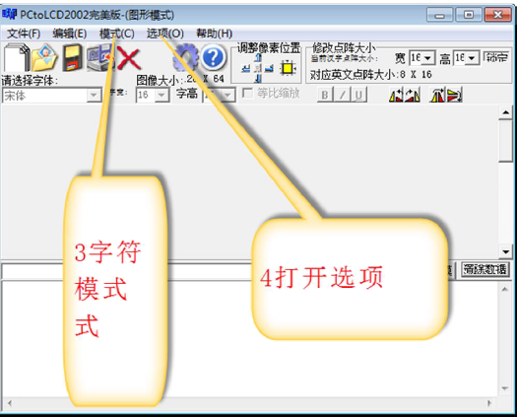
6.2 汉字字模的生成方法
其方法与图像的相似
6.2.1 打开软件以后；如下操作

Slide 11
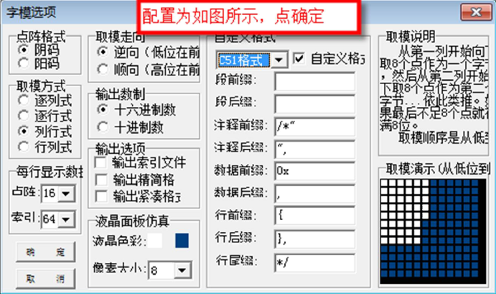
6.2.3 之后操作与图像取模操作一样
说明：本操作只适合亚博智能提供的程序中；因为扫描方式不同；对应该的程序会有些不同；大家可以试着来修改一下。想了解的更多；还是希望大家多动动手操作一下，找一下感觉。

Slide 12
亚博科技 Arduino视频教程
参考源程序：
display.setTextSize(1);//显示字符的大小
display.setTextColor(WHITE);//字符的颜色
display.setCursor(0,0);//光标位置
display.println("Hello, world!");//打印字符
display.setTextColor(BLACK, WHITE); // 'inverted' text
display.println(3.141592);//打印数字
display.setTextSize(2);//数字大小
display.setTextColor(WHITE);//字符颜色
display.print("0x"); display.println(0xDEADBEEF, HEX);//打印16进制
display.display();//显示
delay(2000);//延时

Slide 13
亚博科技 Arduino视频教程
谢谢大家！

